Slide 1
Colegiul de Microelectronică și Tehnică de Calcul Uniunea Europeană
Politica agricolă comună
A elaborat: elevul clasei a XII-a
Faizullin Stanislav
Profesor îndrumător: Copețchii Oxana

Slide 2
Agricultura și dezvoltarea rurală Republica Moldova si UE cooperează pentru a promova dezvoltarea agricolă și rurală, îndeosebi prin apropierea treptată a politicilor și a legislației. Republica Moldova realizează apropierea legislației sale naționale de actele normative ale UE și de instrumentele internaționale.

Slide 3
.
Lansată în 1962, politica agricolă comună (PAC) este un parteneriat între agricultură și societate, între Europa și agricultorii săi. Obiectivele sale principale sunt:
Consolidarea productivității agriculturii, pentru a le garanta consumatorilor o ofertă de alimente stabilă și accesibilă;
Asigurarea unui nivel de trai echitabil pentru agricultorii europeni.
Scopul acesteia este de a crea condițiile necesare pentru ca agricultorii să-și poată îndeplini rolurile care le revin în societate, cel primordial fiind producerea de alimente. Datorită politicii agricole comune (PAC), cetățenii europeni se bucură de securitate alimentară.
Cele mai recente reforme, întreprinse în 2013, pun accent pe:
practici agricole mai ecologice
cercetare și difuzarea cunoștințelor
un sistem mai echitabil de sprijinire a agricultorilor
un rol mai important acordat agricultorilor în cadrul lanțului alimentar.

Slide 4
.
Abordarea de către UE a Politicii Agricole Comune 2015-2020
Comunicarea comisiei PAC spre 2020 Propuneri legislative
Provocări
Obiectivele politicii
Consolidarea competitivității sectorului agroalimentar
Creșterea sustenabilității
Creșterea eficienței utilizării fondurilor Europene
Europa 2020
Economice
Producție alimentară valabilă
Gestionarea durabilă a resurselor naturale și politicilor climatice
Mediu
Dezvoltarea echilibrului teritorial
Teritoriale

Slide 5
.
Avantajele integrării în UE pentru agricultură
Revigorarea satelor
Noi oportunități de angajare prin diversificarea activităților în mediul rural
Creșterea nivelului de trai în mediul rural
Creșterea protecției consumatorului
Creșterea calității produselor, prin retehnologizarea unităților din industria alimentară
Modernizare
Creșterea producției și a competitivității prin utilizarea noilor tehnologii
Creșterea accesului la informație

Slide 6
Finanțarea agriculturii europene
Agricultura este unul dintre domeniile de acțiune în care țările UE au convenit să-și pună în comun atât responsabilitatea, cât și finanțarea publică. Aceasta înseamnă că sprijinul politic și financiar nu este gestionat de fiecare țară în parte, ci de UE în ansamblu.
Ponderea cheltuielilor agricole în bugetul UE a scăzut foarte mult (de la nivelul record de aproape 70 % în anii '70 la 38 % în prezent). Această evoluție reflectă atât extinderea celorlalte responsabilități ale UE, cât și faptul că reformele întreprinse au făcut posibilă realizarea de economii..
Din 2004 și până azi, UE a primit în rândurile sale 13 noi state, fără ca aderarea acestora să antreneze o creștere a fondurilor alocate agriculturii.

Slide 7
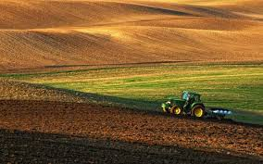
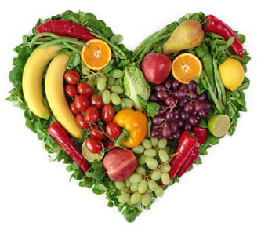
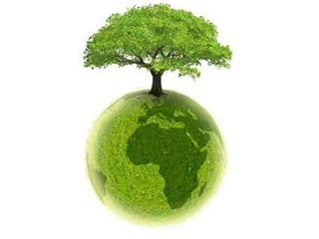
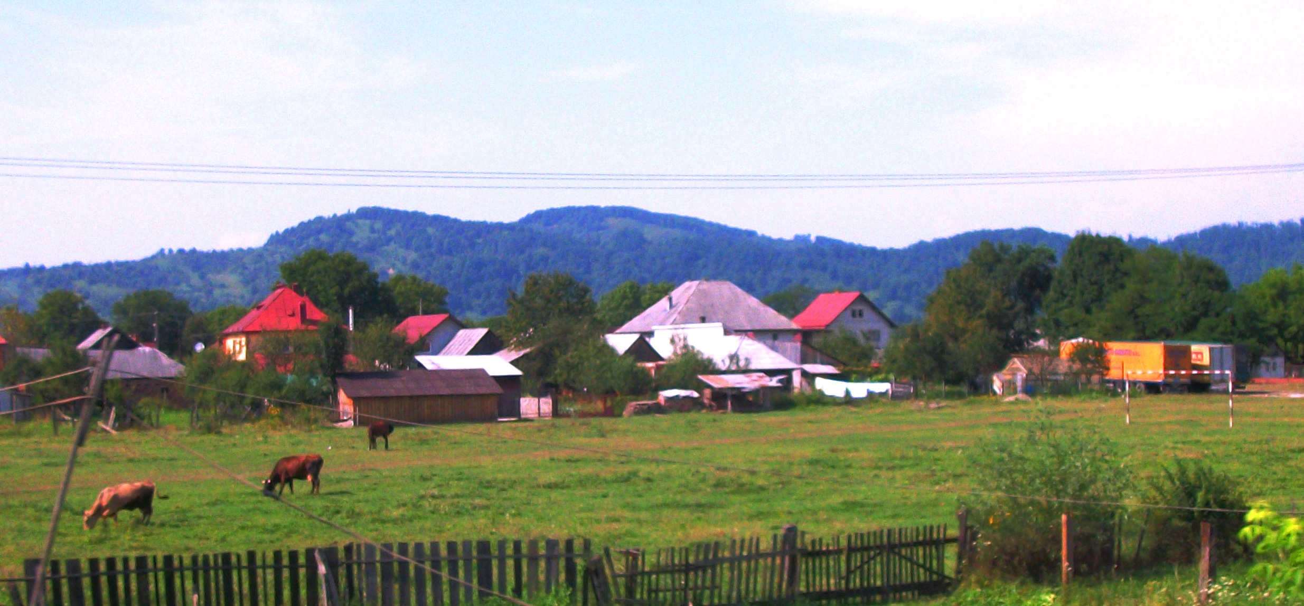
.
Politica Agricolă Comună
+/- 12
Milioane de fermieri cu normă întreagă
77% din teritoriul UE este rural
46 de milioane de locuri de muncă asigurate de agricultură și sectorul agroalimentar
Cele 3 obiective principale ale PAC în sprijinul fermierilor din Europa sunt:
Mediul înconjurător
Sprijinirea eforturilor de combatere a schimbărilor climatice și conservare resurselor noastre naturale
Zonele rurale
Menținerea diversității și vitalitații aagriculturii din Europa
Alimentele
Asigurarea unei surse sigure de alimente de calitate, la prețuri accesibile pentru 500 de milioane de europeni

Slide 8
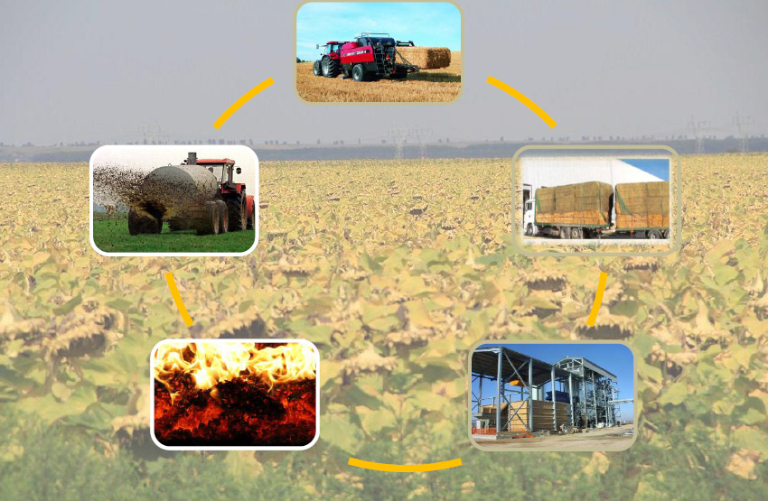
Politica agricolă a UE (politica agricolă comună) servește mai multor scopuri:
Îi ajută pe agricultori să producă alimente în cantități suficiente pentru toată Europa
Garantează că alimentele sunt sigure, de exemplu, prin intermediul trasabilității
Îi protejează pe agricultori împotriva volatilității excesive a prețurilor și a crizelor de pe piață
Îi ajută pe agricultori să investească în modernizarea fermelor
Susține comunitățile rurale viabile, cu economii diversificate
Creează și menține locurile de muncă din industria alimentară
Protejează mediul și bunăstarea animalelor.

Slide 9
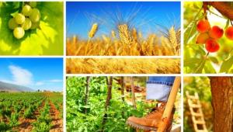
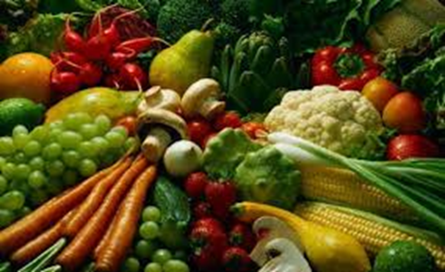
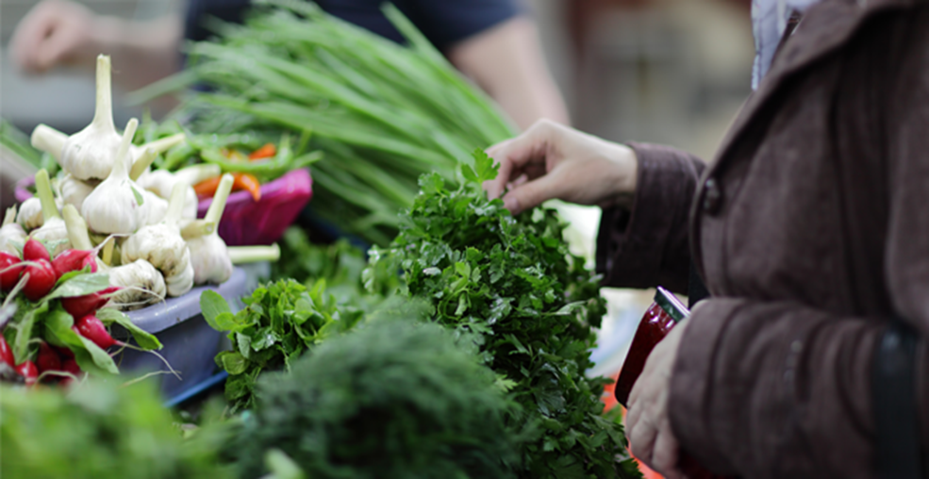
.
Provocări pentru viitor
Producția mondială de alimente va trebui să se dubleze până în 2050, pentru a face față creșterii populației și cererii tot mai mari de produse de origine animală, ținând cont, în același timp, de efecteleschimbărilor climatice (pierderea biodiversității, deteriorarea solului și a calității apei).
Politica noastră își propune să le ofere agricultorilor consiliere în materie de investiții și inovarepentru a-i ajuta în această misiune.
Această reformă reprezintă un răspuns ferm al UE la provocările legate de securitatea alimentară, de schimbările climatice și de creșterea economică și de crearea de locuri de muncă în mediul rural. PAC va juca în continuare un rol esențial în îndeplinirea obiectivului general de promovare a unei creșteri inteligente, durabile și favorabile incluziunii
La fel ca și în ultimii 50 de ani, politica agricolă comună va continua să aducă beneficii tuturor cetățenilor UE.

Slide 10
.

